Slide 1
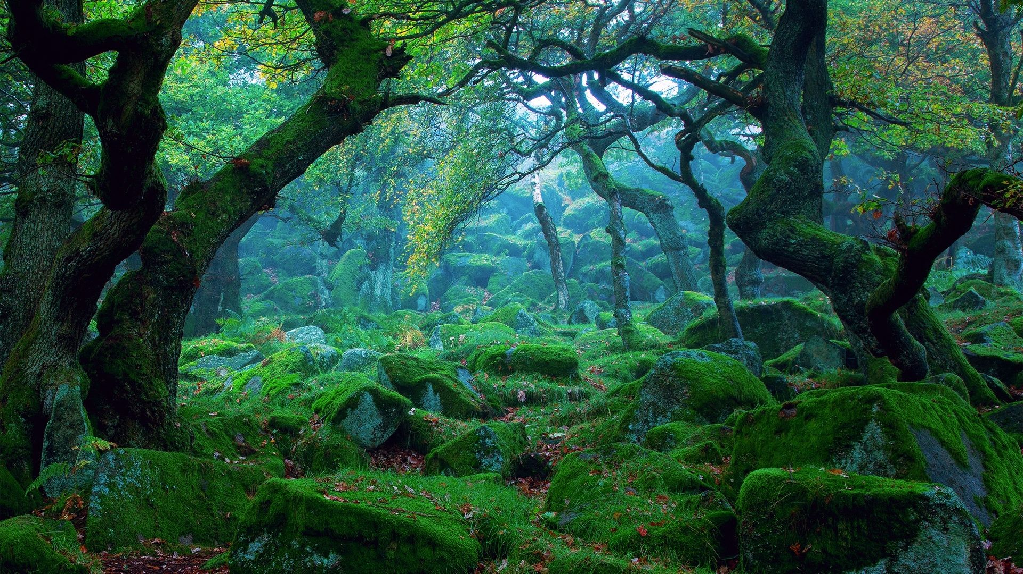

Slide 2
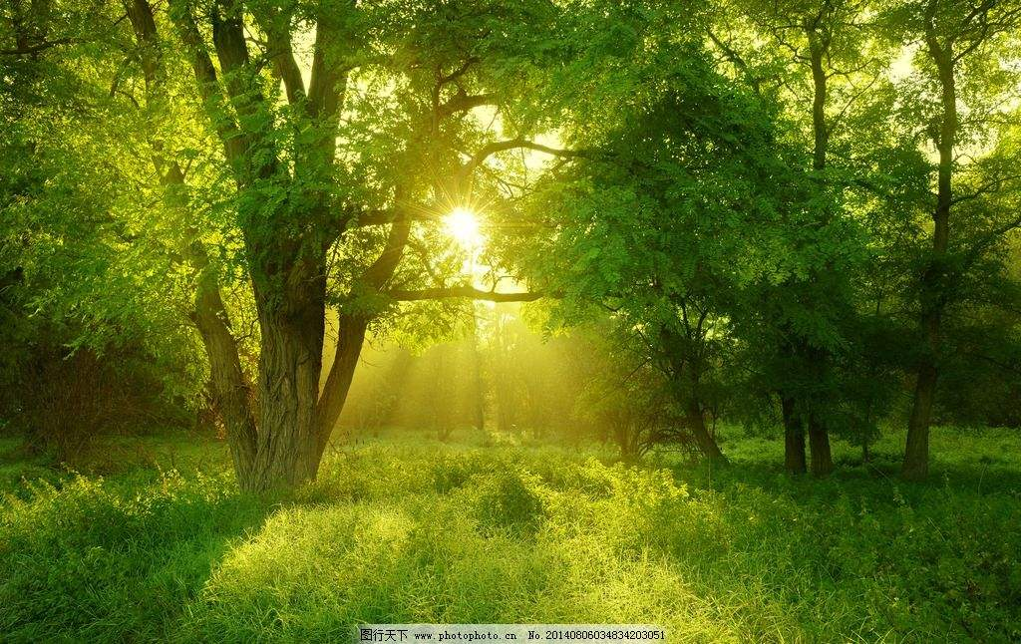

Slide 3
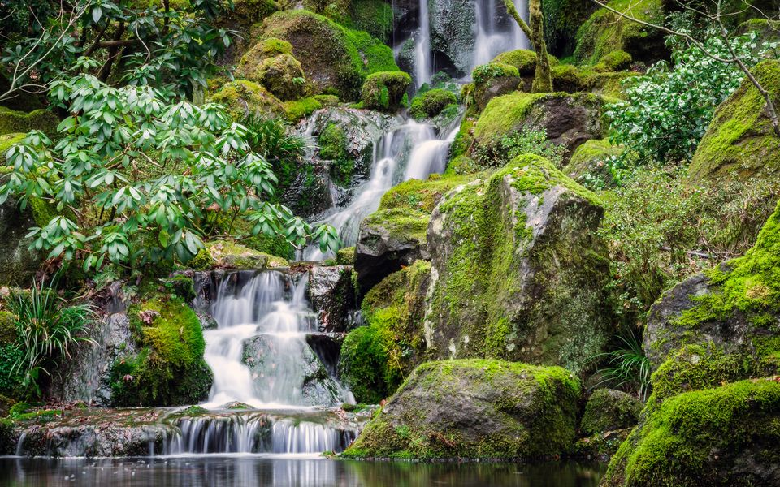

Slide 4
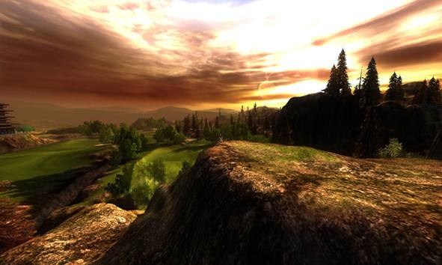
同学们，美丽的原始森林，你们喜欢吗？

Slide 5
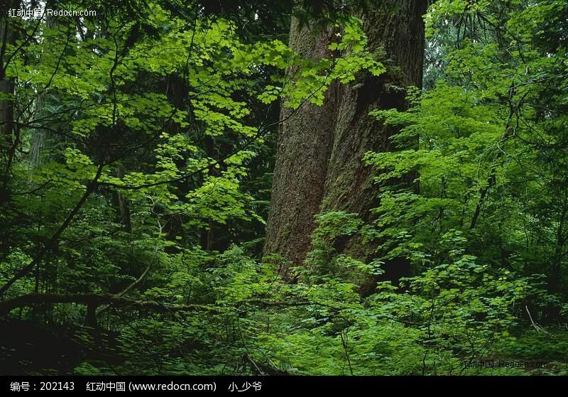
我们的祖先就生活在这里，今天就让我们一起走进原始森林，体验一下祖先生活的环境吧。

Slide 6
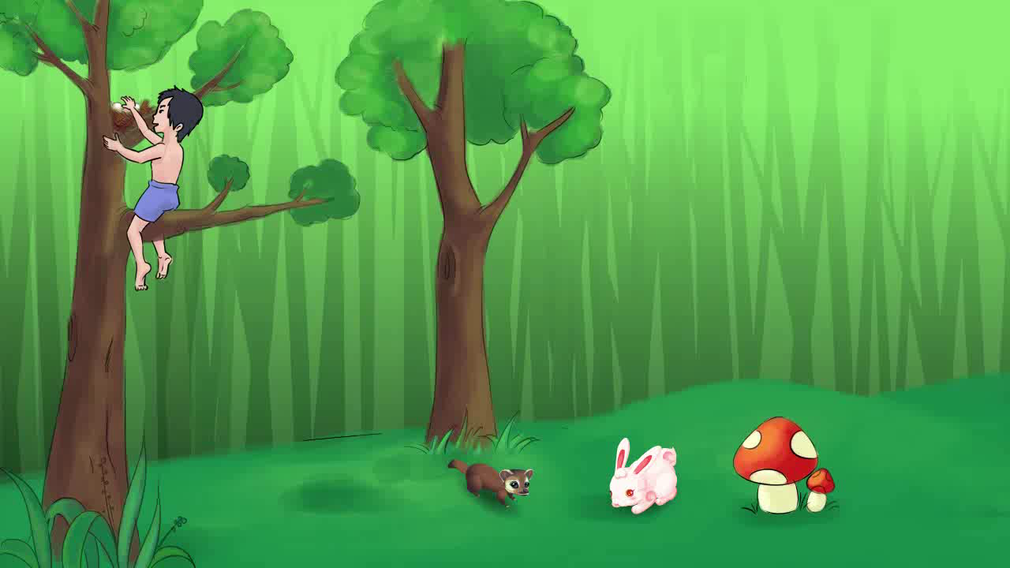

23 祖先的摇篮

Slide 7



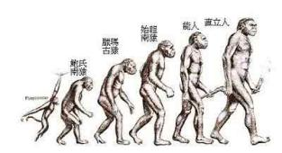

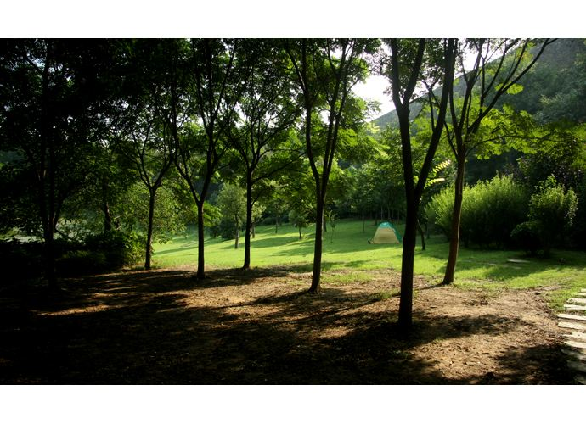
朗读课文 扫清障碍
zǔ
巧记
礻＋且＝祖
祖先祖父
祖
造句：我们的祖先生活在原始森林。
yīn
树荫
绿树成荫
荫
造句：夏天我们在树荫下乘凉。

Slide 8
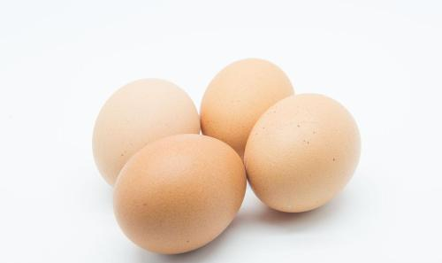
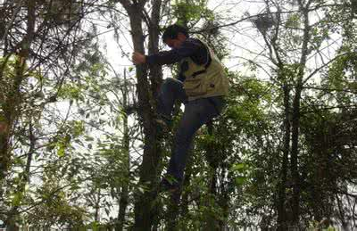
dàn
鸡蛋
鸟蛋
蛋
造句：小明最爱吃鸡蛋了。
tāo
字谜
用手换掉
淘气的水
掏鸟蛋
掏腰包
掏
造句：大哥哥们经常爬树掏鸟蛋。

Slide 9
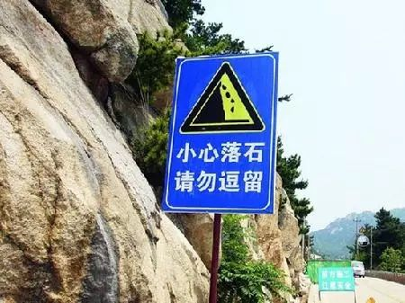
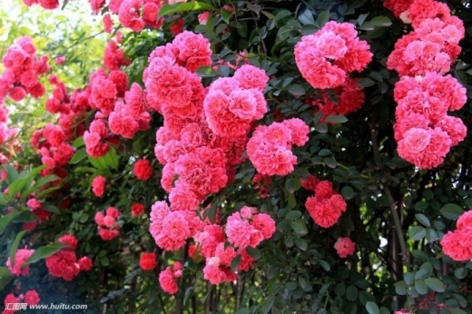
dòu
逗留
挑逗
逗
造句：不要在危险的地方逗留。
qiáng
蔷薇
蔷
造句：我家种了很多蔷薇。

Slide 10

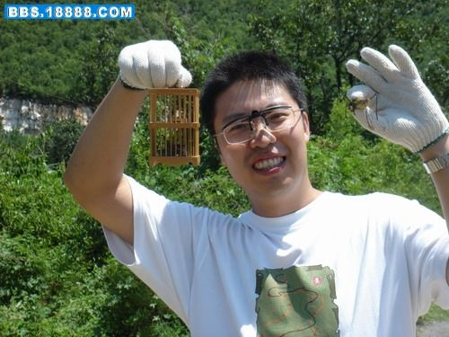
wēi
蔷薇
紫薇
薇
造句：蔷薇花真的很漂亮。
dǎi
逮蝈蝈
逮蚊子
逮
造句：我们经常去田野里逮蝈蝈。

Slide 11
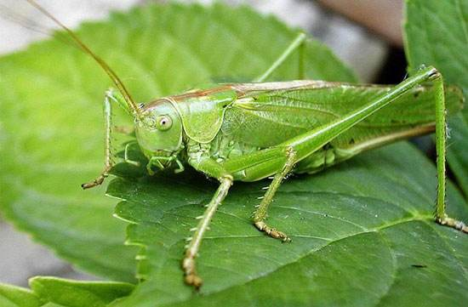
蝈蝈

Slide 12
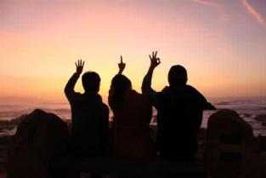
回忆
追忆
记忆
yì
忆
造句：小时候我们都会有许多美丽的回忆。

Slide 13
识字方法
区分“蔷”和“薇”：
“蔷”和“薇”是两个形声字，都是“艹”，代表这两个字的意思都和草本植物有关，区分这两个字主要看两个字的下半部分，代表两个字的读音。

Slide 14
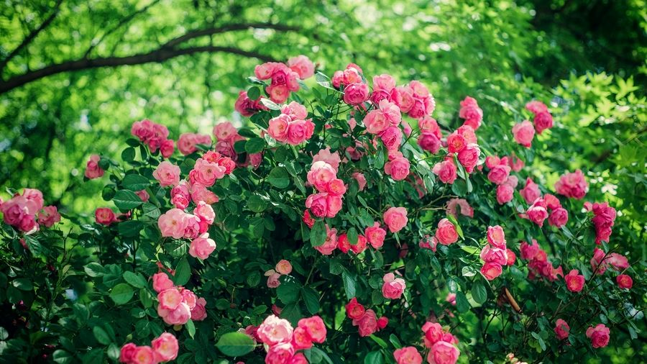
蔷薇

Slide 15
读课文，找出不认识的字词，多读几遍。
zǔ
ɑ
祖先 这是多么大的摇篮啊！
浓绿 一望无边 蓝天 摘野果
掏鹊蛋 赛跑 逗小松鼠
蔷薇 逮绿蝈蝈 回忆
祖先 这是多么大的摇篮啊！
浓绿 一望无边 蓝天 摘野果
掏鹊蛋 赛跑 逗小松鼠
蔷薇 逮绿蝈蝈 回忆
状元成才路
状元成才路
状元成才路
状元成才路
状元成才路
状元成才路
状元成才路
状元成才路
状元成才路
状元成才路
状元成才路
状元成才路
状元成才路
状元成才路
状元成才路
状元成才路
状元成才路
状元成才路
状元成才路
状元成才路
状元成才路
状元成才路
nónɡ
wànɡ
状元成才路
状元成才路
lán
zhāi
状元成才路
状元成才路
状元成才路
状元成才路
状元成才路
状元成才路
状元成才路
状元成才路
状元成才路
状元成才路
状元成才路
状元成才路
状元成才路
状元成才路
状元成才路
状元成才路
状元成才路
状元成才路
状元成才路
状元成才路
状元成才路
状元成才路
状元成才路
状元成才路
状元成才路
状元成才路
状元成才路
状元成才路
状元成才路
状元成才路
状元成才路
tāo
状元成才路
状元成才路
状元成才路
sài
dòu
状元成才路
状元成才路
状元成才路
状元成才路
状元成才路
状元成才路
状元成才路
状元成才路
状元成才路
状元成才路
状元成才路
状元成才路
状元成才路
状元成才路
状元成才路
状元成才路
状元成才路
状元成才路
状元成才路
状元成才路
状元成才路
状元成才路
状元成才路
状元成才路
状元成才路
状元成才路
状元成才路
状元成才路
状元成才路
qiánɡ wēi
dǎi
状元成才路
状元成才路
yì
状元成才路
状元成才路
状元成才路
状元成才路
状元成才路
状元成才路
状元成才路
状元成才路
状元成才路
状元成才路
状元成才路

Slide 16



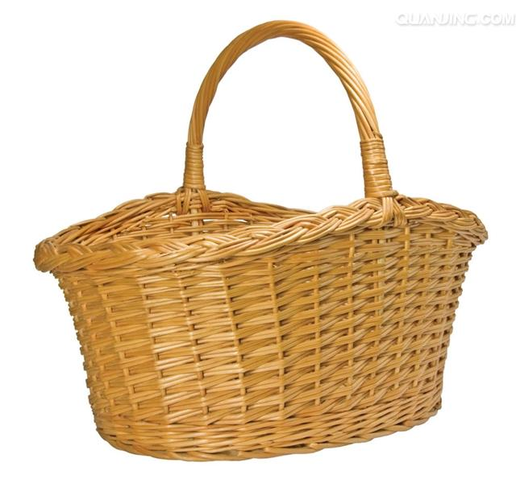
识字游戏
逗
逮
祖
掏
摘野果
蔷
忆
薇

Slide 17
多音字
céng
曾经 可曾
曾
zēng
曾祖父
曾孙

Slide 18

à
wàng
zǔ
nóng
祖
啊
浓
望
lán
zhāi
tāo
sài
yì
蓝
摘
掏
赛
忆

Slide 19
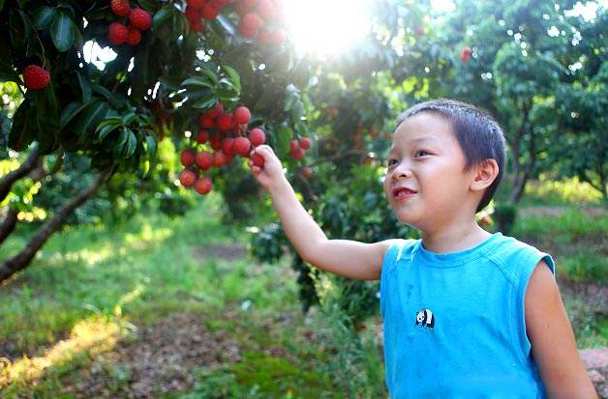
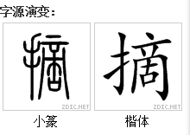
识字方法

Slide 20
易写错
zhāi
不要写成“八口”。
yì
不要写成“亻”。
摘
忆

Slide 21

重难点字书写指导
wàng
部首：王（王字底）
结构：上下结构
组词：看望 望见
造句：今天去看望我的奶奶了。

Slide 22
yì
部首：忄（竖心旁）
结构：左右结构
组词：回忆 记忆
造句：小明的记忆力很好。

Slide 23

词语解释
摇篮：比喻幼年或青年时代的生活环境或文化、运动等的发源地。文中的摇篮是指我们祖先生活的原始森林。
延安是中国革命的摇篮。

Slide 24
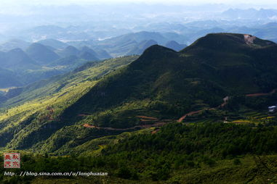
苍苍茫茫：空阔辽远，没有边际。文中使用苍苍茫茫来形容原始森林的辽阔无垠。
苍苍茫茫的草原上一群群的牛羊慢悠悠的吃着草。

Slide 25

整体感知
大声朗读课文，数数这篇课文共有几个小节？用序号标出来。
本文一共4个小节

Slide 26
读完课文，你知道什么是“祖先的摇篮”了吗？用文中的语句回答。
那原始森林，是我们祖先的摇篮。

Slide 27
文中几处提到了“祖先的摇篮”？
分别是怎么说的？
两次提到。
第一次在第一节中提到：爷爷说：那原始的森林，是我们祖先的摇篮。
第二次在第四小节中提到：苍苍茫茫的原始森林，我们祖先的摇篮！
字词听写

Slide 28

第二课时
我们的祖先生活在这么美丽的环境，是不是很开心呢？他们平常都在做些什么事情呢？今天让我们一起打开课本，去看个究竟吧！

Slide 29
朗读课文第一节，说说“祖先的摇篮”指的是什么？这一说法运用了什么修辞？
原始森林

Slide 30

体会感情，读一读。
爷爷说，
那原始森林
是我们祖先的摇篮。
真有意思，
这该是多大的摇篮啊！
比喻
这个感叹句是对原始森林的赞美

Slide 31
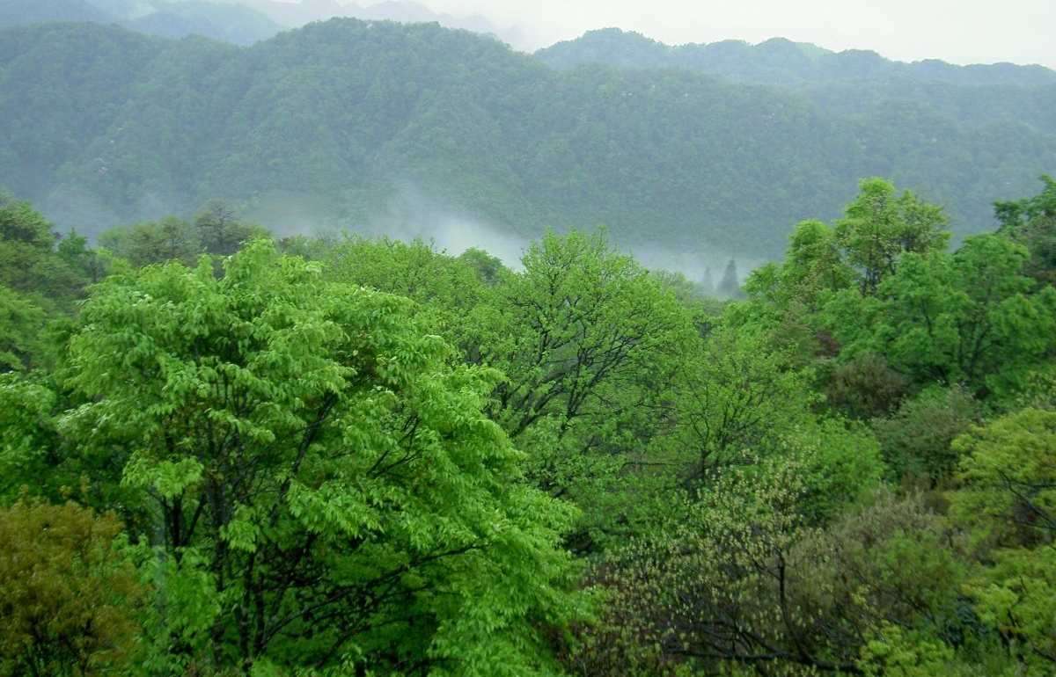
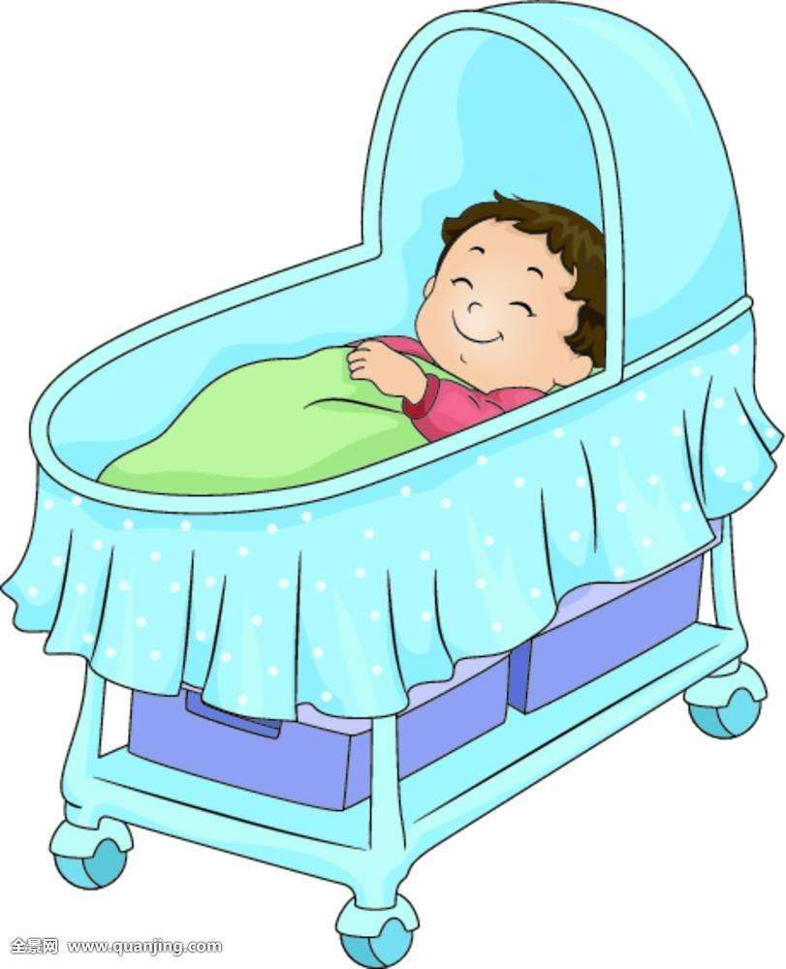
为什么说原始森林像摇篮？

Slide 32
婴儿在摇篮里睡觉、生活
感觉
安全、
快乐
共同点
祖先在原始森林里生活、居住

Slide 33
原始森林里是什么样的？
一眼看不到边际，形容地域十分辽阔。
那浓绿的树荫，
一望无边，
遮住了蓝天。
说明原始森林很大。

Slide 34
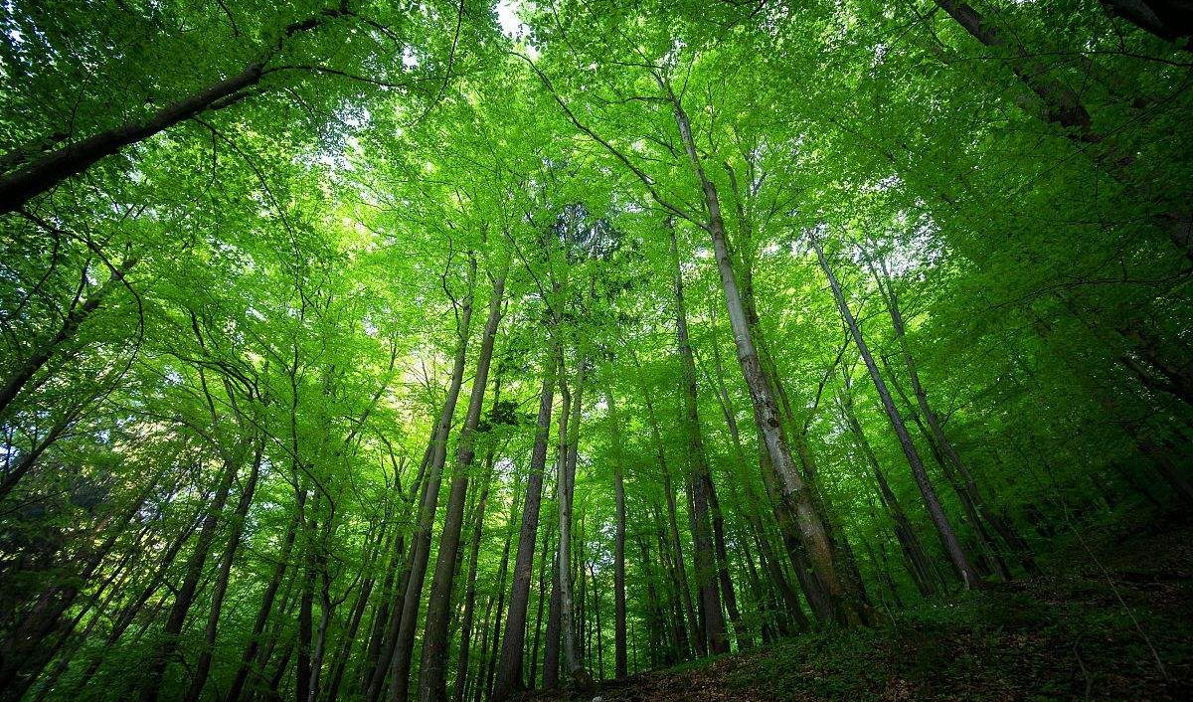
浓绿的树荫

Slide 35


词语积累（表示辽阔的词语）
一望无边 一望无际
无边无际 辽阔无垠

Slide 36

自由读课文第二小节，看看祖先在原始森林里是怎样生活的？在文中勾画出来。

Slide 37
我想——
我们的祖先，
可曾在这些大树上
摘野果，
掏鹊蛋？
可曾在那片草地上
和野兔赛跑，
看蘑菇打伞？
这一小节用问句的形式为我们介绍了当年我们的祖先是怎样生活的。
拟人
体现了祖先生活的快乐。

Slide 38
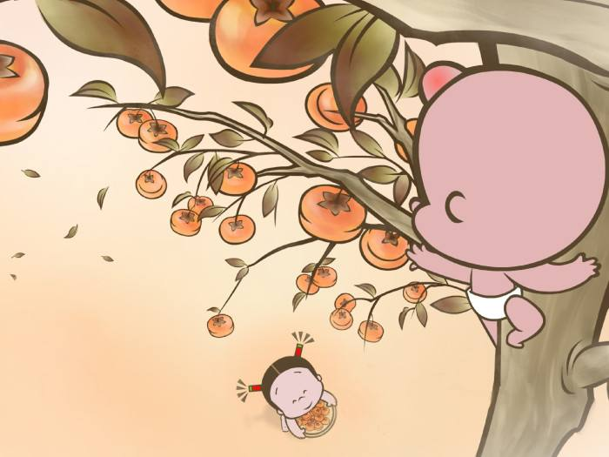
摘野果

Slide 39
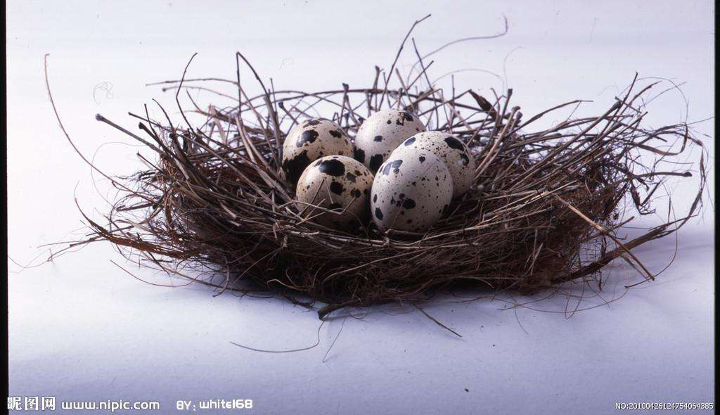
掏鹊蛋

Slide 40
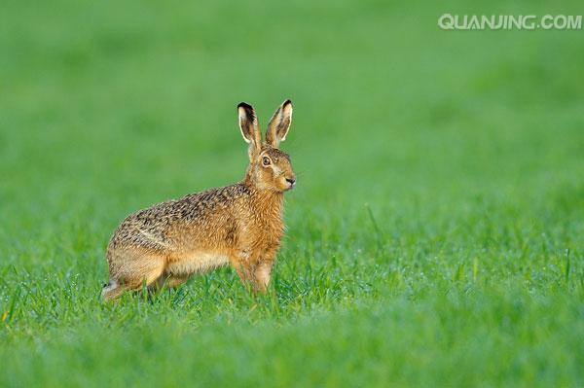
和野兔赛跑

Slide 41
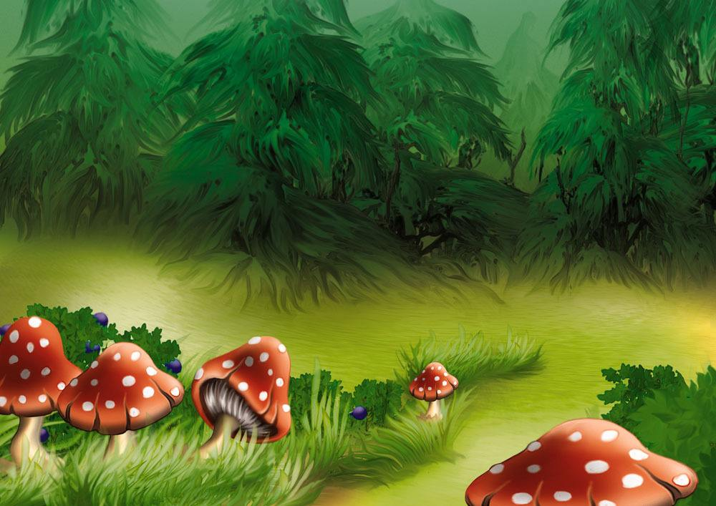
看蘑菇打伞

Slide 42

朗读指导
用舒缓的语气读出对祖先美好生活的向往。重读“摘野果、掏鹊蛋”、“和野兔赛跑，看蘑菇打伞”。其中，读这样的问句时，表示疑问的词（如：谁、什么等）要重读，最后一个字的语调要上扬，声音适当拉长。

Slide 43

仿照课文写一写：祖先还会做什么？（课后第2题）
我想，
我们的祖先，
可曾在这些树枝上
尝试着钻木取火？
可曾在那些石头上
雕琢石器？

Slide 44
读课文第三小节，那时候小孩子们可能会做些什么呢？
逮绿蝈蝈
逗小松鼠
捉红蜻蜓
采野蔷薇

Slide 45
指原始森林
那时候，
孩子们也在这里
逗小松鼠，
采野蔷薇吗？
也在这里
捉红蜻蜓，
逮绿蝈蝈吗？
用问句让我们知道作者在想象、在猜测当年我们的祖先在孩子的时候做些什么游戏。

Slide 46
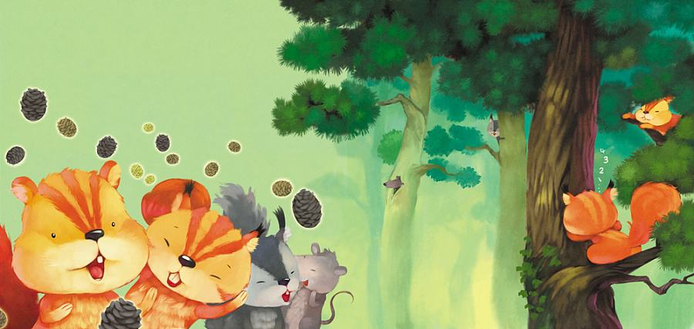
逗小松鼠

Slide 47

采野蔷薇

Slide 48

捉红蜻蜓

Slide 49
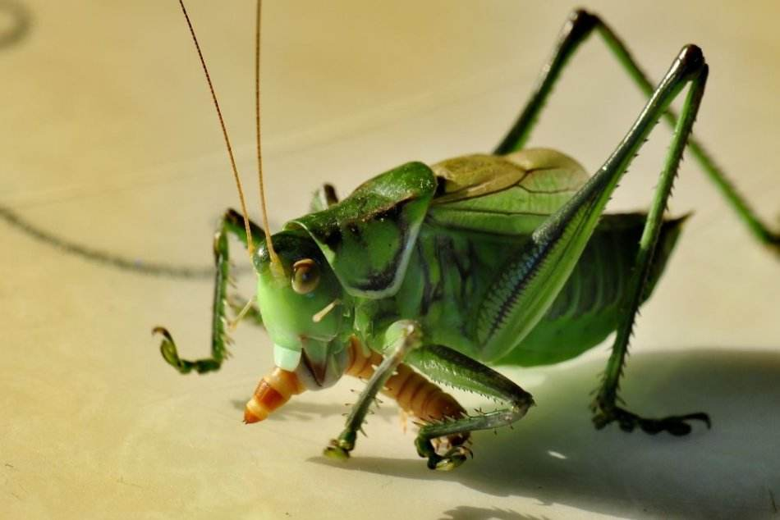
逮绿蝈蝈

Slide 50
朗读指导
以充满儿童情趣的口吻，读出祖先森林生活的快乐。重读“逗小松鼠，采野蔷薇吗”及“捉红蜻蜓，逮绿蝈蝈”。其中，读这样的问句时，表示疑问的词（如：谁、什么等）要重读，最后一个字的语调要上扬，声音适当拉长。

Slide 51
仿照课文想一想：小孩子们还会做什么？（课后第2题）
那时候，
孩子们也在这里
捉泥鳅，
打水仗吗?
也在这里
捉知了，
逮天牛吗?

Slide 52
说一说：这些对祖先和孩子们在森林中活动的描写说明了什么呢？
说明祖先的生活很快乐，人与自然相处很和谐。

Slide 53
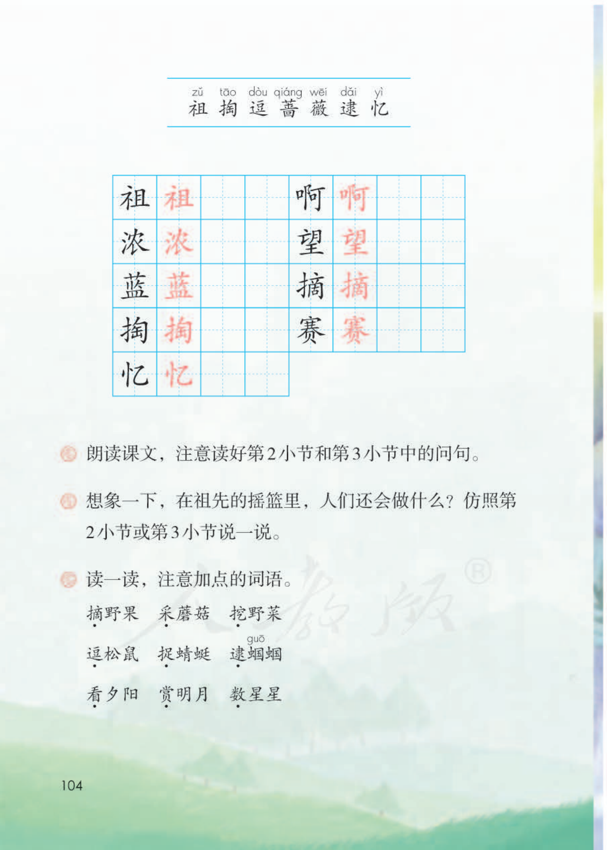

Slide 54
有感情地朗读课文最后一小节，体会作者在课文最后为什么又强调原始森林是祖先的摇篮呢？

Slide 55
风儿吹动树叶，
“沙沙，沙沙！”
那回忆
多么美好，
又那么遥远……
自在悠闲，与大自然和谐相处
时间久远

Slide 56
“啊”字有什么作用？
啊！
苍苍茫茫的原始森林，
我们祖先的摇篮！
一个“啊”字抒发了作者强烈的情感。
这句话表达了对祖先与自然和谐相处的生活方式的向往，对大自然的歌颂和赞叹。

Slide 57
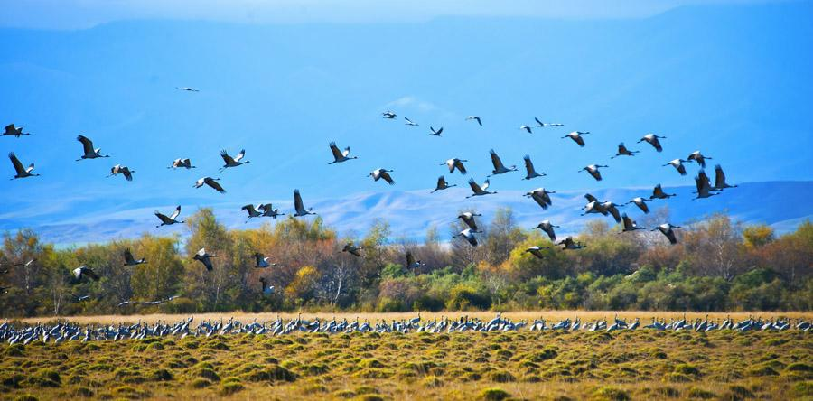
和谐共处

Slide 58
词语积累（AB—AABB式）
苍茫—苍苍茫茫 反复—反反复复
欢喜—欢欢喜喜 来往—来来往往

Slide 59
说一说：在实际生活中该怎样与大自然和谐相处？
实际生活中，我们应该
保护环境，不乱丢垃圾，
爱护树木和动物，与大自然和谐相处。

Slide 60

结构梳理
森林 一望无边
摘野果、掏鹊蛋
祖先的摇篮
想象祖先的生活
和野兔赛跑，看蘑菇打伞
热爱生活
逗小松鼠、采野蔷薇
捉红蜻蜓、逮绿蝈蝈
发出感慨：感叹祖先的美好生活

Slide 61

主题概括
本文以诗歌的形式，用__________去追想那古老的原始森林，幻想_________的情景，表达了对古老的原始森林——______________的______________。
儿童的眼光
祖先生活
人类祖先的摇篮
赞美、向往之情

Slide 62

拓展延伸
原始森林神秘美丽，自古以来就有许多描写原始森林的诗句，把你知道的和大家分享。

Slide 63
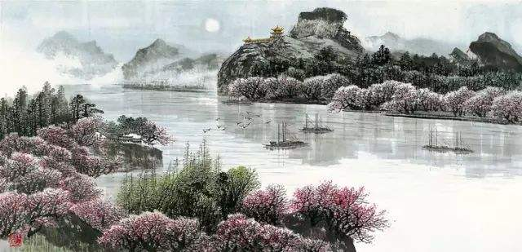
深林人不知，明月来相照
——王维《竹里馆》

Slide 64
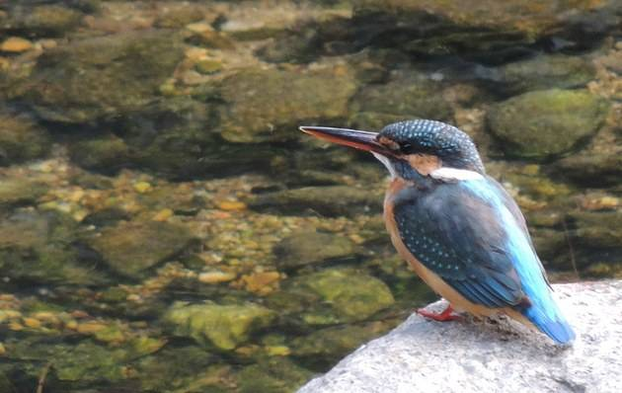
水清石出直可数，林深无人鸟相呼
—苏轼《腊日游孤山访惠勤、惠思二僧》

Slide 65
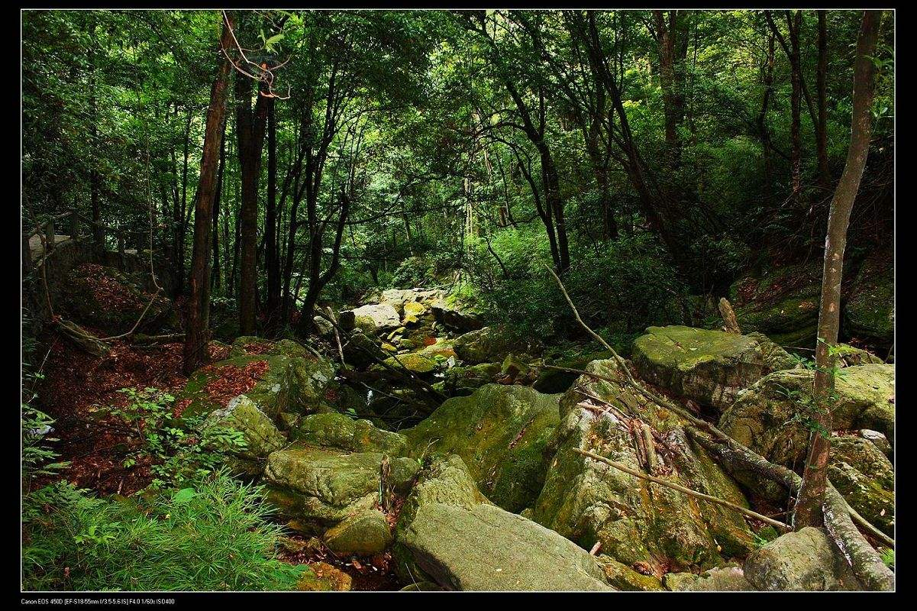
平林漠漠烟如织，寒山一带伤心碧
——李白《菩萨蛮》

